Slide 1
Weekly Report
Jibeom Kim

Slide 2
Weekly Report
Summary of this week’s work
Work
Conclusion
Action Item

Slide 3
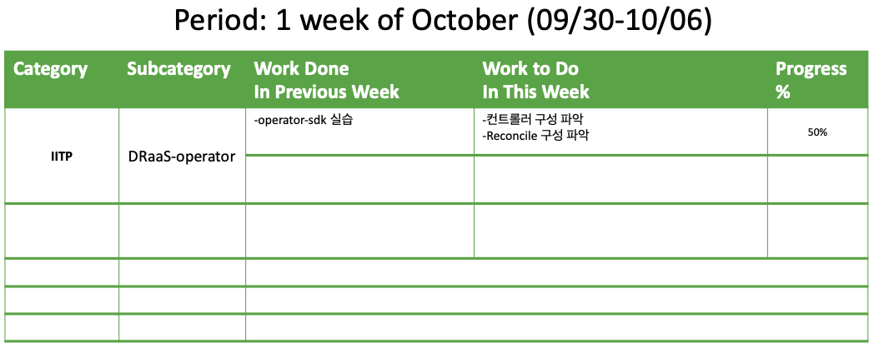
Weekly Report

Slide 4
Summary of this Week’s work
Operator-sdk 실습

Slide 5
Work – Operator-sdk 실습
Operator-sdk에서 제공하는 툴 및 라이브러리를 사용
키-값 저장소인 Memcached에 대한 Go 기반 Operator 예제를 빌드하고 클러스터에 배포하여 Operator 설정 및 실행하는 기본 동작을 이해한다.
Go version: v1.18.6
Operator-sdk version: v1.23.0

Slide 6
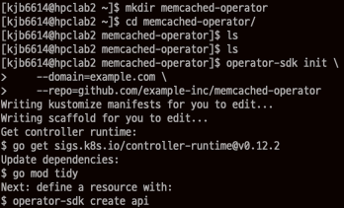
Work – Operator-sdk 실습
프로젝트 생성
프로젝트 디렉토리를 생성하고 operator-sdk init 명령을 실행하여 프로젝트를 초기화한다.
생성하면 go.mod 파일등이 생성되는데 $GOPATH/src/ 외부에서 프로젝트를 생성할 때는 생성된 파일에 유효한 모듈 경로가 필요하여 –repo 플래그가 있어야 한다.

Slide 7
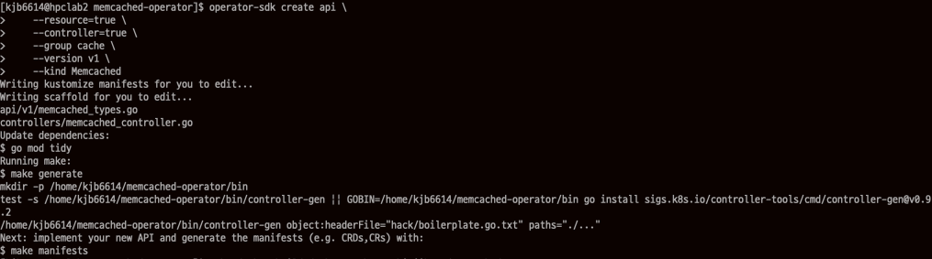
Work – Operator-sdk 실습
API 생성
api/v1/memcached_types.go 에 Memcached 리소스 API를 생성하고 controllers/memcached_controller.go 에 컨트롤러를 생성한다.
api, bin, controllers 디렉토리 생성

Slide 8
Work – Operator-sdk 실습
api/v1/Memcached_types.go
Spec 및 status를 정의
controllers/Memcached_controller.go
Memcached 배포가 없는 경우 생성
배포 크기가 Memcached CR에 지정된 것과 같은지 확인
Memcached CR 상태를 memcached Pod의 이름으로 업데이트

Slide 9

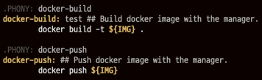
Work – Operator-sdk 실습
Operator 이미지를 빌드하여 레지스트리에 푸시
Makefile을 이용하여 Operator 이미지를 빌드하고 푸시한다.
IMG에 이미지의 레지스트리, 유저, 이름 정보를 설정한다.
Makefile

Slide 10
Work – Operator-sdk 실습
CRD 설치
~/ .kube/ config에 지정된 쿠버네티스 클러스터에 CRD를 설치한다.
Kustomize는 쿠버네티스 오브젝트를 사용자가 원하는 대로 변경하는 독립형 도구이다.
Makefile

Slide 11
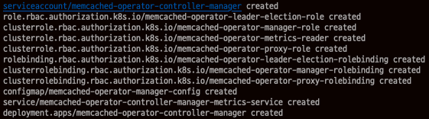

Work – Operator-sdk 실습
클러스터에 프로젝트를 배포
~/ .kube/ config에 지정된 쿠버네티스 클러스터에 컨트롤러를 배포한다.
Makefile

Slide 12
Work – Operator-sdk 실습
샘플 CR 생성
CR 생성 시 관련 파드가 동작한다.

Slide 13
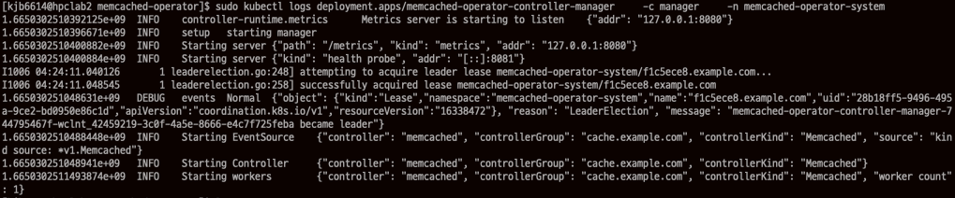
Work – Operator-sdk 실습
CR에서 Operator 조정
CR에서 Operator를 조정하는지 쿠버네티스 로그를 통해 확인한다.

Slide 14
질문
컨트롤러에서 조사할 리소스를 정의하고 조정 반복문에 들어갈 구성을 파악하여 컨트롤러 설계 진행?
Operator 실행 방법?
클러스터 외부에서 로컬로 실행
클러스터에서 배포로 실행
Operator 번들링 및 Operator Lifecycle Manager를 통한 배포

Slide 15
Conclusion
Operator-sdk 실습 완료
컨트롤러 구성 파악중

Slide 16
Action Item
컨트롤러 구성 파악
Reconcile 구조 파악

